Slide 1
Audit Carrefour
Magasin: Carrefour Market Midoun
Le 16 juillet 2019
Mme Meriam CHOUCHENE

Slide 2
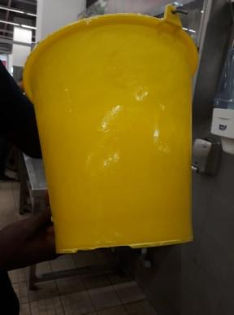
Poissonnerie: Utilisation d’un seau non apte au contact avec les aliments pour manipulation de la glace

Slide 3
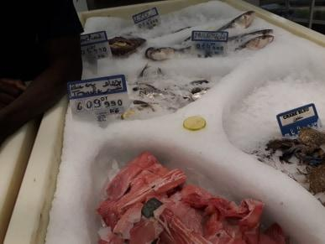
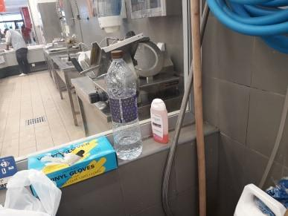
Poissonnerie: Décoration de l’étal par des morceaux de ‘citron’
Utilisation d’un dissolvant de vernis à ongle pour effacer les chevalets;

Slide 4
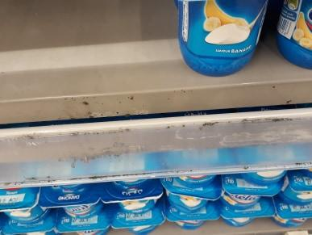
PLS: présence de piqûres de moisissures sur les meubles froids et portes étiquettes.

Slide 5
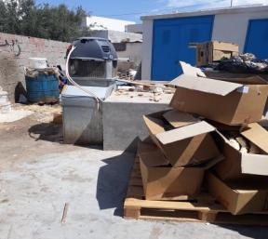
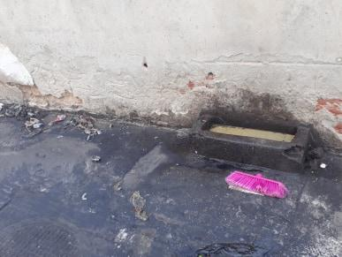
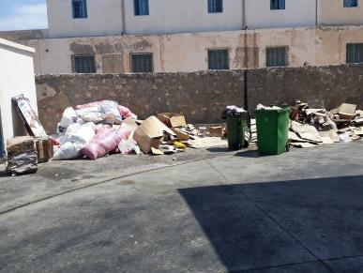
Zone réception: accumulation des déchets de cartons autres ordures dans la cour de réception.

Slide 6
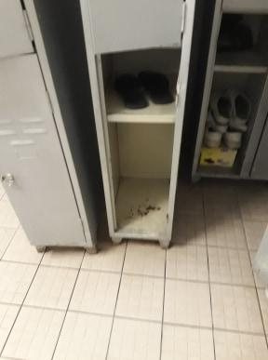
Vestiaires hommes: certains casiers sont défoncés et rouillés à l’intérieur

